Slide 1

组会汇报
Gaussian Head Avatar: Ultra High-fidelity Head Avatar via Dynamic Gaussians
汇报人：主田横
2024.08.22
XJU-ICIG
文献作者： Xu Y, Chen B, Li Z, et al.

Slide 2
一、研究背景
二、文章创新点
三、研究内容
四、实验和结果分析
五、结论
目 录
contents
XJU-ICIG

Slide 3
01
研究背景
XJU-ICIG

Slide 4
研 究 背 景
过去的工作及其存在的问题：
近年来，基于神经辐射场（NeRF）的技术展示了在不依赖精确几何的情况下实现新视角合成的强大能力，然而，这些基于NeRF的方法在2K分辨率下合成具有像素级细节（如皱纹和眼睛）的高保真图像仍然面临挑战。
为了解决这一瓶颈并进一步提升头像质量，本文提出了使用3D高斯点云进行3D人头头像建模的方法。3D高斯表示法是一种显式离散表示，可以很好地适应基于光栅化的渲染流程，相比于NeRF，静态和动态场景的重建质量更好且渲染时间显著减少。然而，现有的4D高斯工作不能被迁移到头像建模任务中。因此，如何有效地控制3D高斯的变形并通过表情系数建模动态外观，仍是一个尚未探索的领域。
XJU-ICIG

Slide 5
02
文章创新点
XJU-ICIG

Slide 6
文章创新点
创新点：
提出了一种新的头像表示方法——动态3D高斯人头头像模型。该模型能够通过动态3D高斯点来建模表达丰富的动态细节，生成超高保真的合成图像，分辨率高达2K。
为建模高频动态细节，本文采用了一个全学习的变形场。该变形场可以准确建模极其复杂和夸张的面部表情，避免了传统线性混合皮肤方法在表示夸张和细粒度表情时的局限性。
为解决训练过程中高斯模型的收敛问题，设计了一种高效的几何引导初始化策略。该策略利用隐式表示初始化几何和变形，从而确保高斯人头头像在训练时能够稳定收敛，并在轻量级稀疏视角设置下，以显著优势超越了现有的最先进方法。
XJU-ICIG

Slide 7
03
研究内容
XJU-ICIG

Slide 8
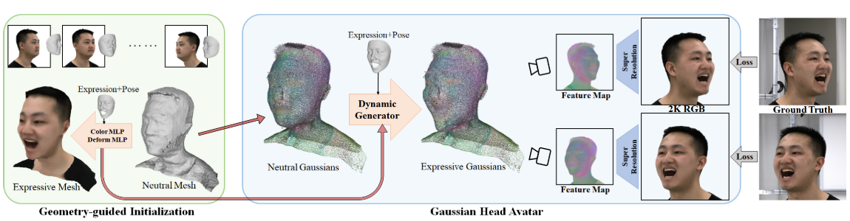
研究内容
整体框架：
[1]
[1] Xu Y, Chen B, Li Z, et al. Gaussian head avatar: Ultra high-fidelity head avatar via dynamic gaussians[C]//Proceedings of the IEEE/CVF Conference on Computer Vision and Pattern Recognition. 2024: 1931-1941.
XJU-ICIG
Notes:
高斯人头头像的渲染和重建过程包括三个阶段：首先，系统优化一个包含中性网格、变形多层感知机（MLP）和颜色MLP的指导模型，用于捕捉头像的基本几何形状、颜色和变形特征。接着，利用优化后的指导模型初始化中性高斯点和动态生成器，这些高斯点表示头像在无表情状态下的3D点。最后，通过可微渲染和超分辨率网络将这些高斯点渲染为2K分辨率的RGB图像，并在多视角RGB视频的监督下进行训练，以生成逼真且具有复杂表情的3D人头头像。

Slide 9
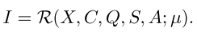
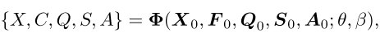

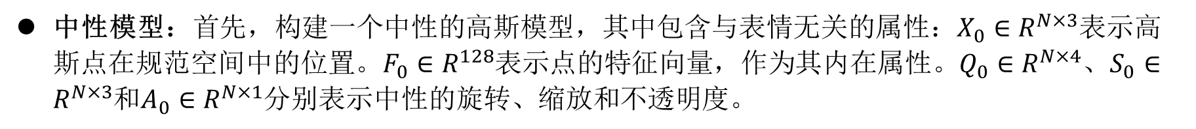
研究内容
Avatar Representation
静态3D高斯表示
基本表示：静态的3D高斯点云由N个点组成，每个点的属性包括位置𝑋、多通道颜色𝐶、旋转𝑄、缩放𝑆和不透明度𝐴，其中旋转𝑄使用四元数来表示。这些高斯点可以根据相机参数𝜇被光栅化并渲染成多通道图像𝐼，渲染过程可以表示为：
[1]
[1]
动态3D高斯头像建模
中性模型：首先，构建一个中性的高斯模型，其中包含与表情无关的属性：$X_{0}∈R^{N×3}$表示高斯点在规范空间中的位置。$F_{0}∈R^{128}$表示点的特征向量，作为其内在属性。$Q_{0}∈R^{N×4}$、$S_{0}∈R^{N×3}$和$A_{0}∈R^{N×1}$分别表示中性的旋转、缩放和不透明度。
[1]
[1]
动态生成器：构建一个基于MLP的表情条件动态生成器Φ，用于生成中性模型的动态变化。最终，整个高斯人头头像可以表示为：
[1]
[1] Xu Y, Chen B, Li Z, et al. Gaussian head avatar: Ultra high-fidelity head avatar via dynamic gaussians[C]//Proceedings of the IEEE/CVF Conference on Computer Vision and Pattern Recognition. 2024: 1931-1941.
XJU-ICIG

Slide 10
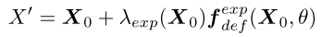
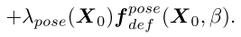
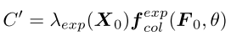
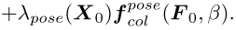
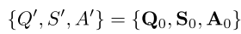
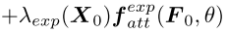
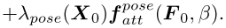
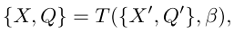
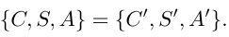
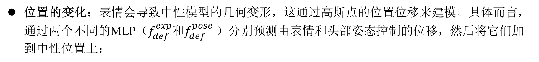
研究内容
Avatar Representation
动态变化的细节
位置的变化：表情会导致中性模型的几何变形，这通过高斯点的位置位移来建模。具体而言，通过两个不同的MLP（$f_{def}^{exp}$和$f_{def}^{pose}$）分别预测由表情和头部姿态控制的位移，然后将它们加到中性位置上：
[1]
[1]
其中，$λ_{exp}\left(∙\right)$和$λ_{pose}\left(∙\right)$分别表示表情和头部姿态对高斯点的影响程度。一般假设，距离3D标志点较近的高斯点受表情系数影响较大，而距离较远的高斯点受头部姿态影响较大。
颜色的变化：动态细节的建模通常需要随表情变化的动态颜色。颜色通过两个MLP（$f_{col}^{exp}$和$f_{col}^{pose}$）直接预测：
[1]
旋转、缩放和不透明度的变化：这三个属性也是动态的，通过另两个MLP（$f_{col}^{exp}$和$f_{col}^{pose}$）来预测它们相对于中性值的变化：
[1]
刚性变换：最后，对高斯点应用刚性旋转和平移，将它们从规范空间转换到世界空间。此变换仅对方向变量$\left\{X^{′},Q^{′}\right\}$实施，而多通道颜色、缩放和不透明度$\left\{C^{′},S^{′},A^{′}\right\}$保持不变：
[1]
[1] Xu Y, Chen B, Li Z, et al. Gaussian head avatar: Ultra high-fidelity head avatar via dynamic gaussians[C]//Proceedings of the IEEE/CVF Conference on Computer Vision and Pattern Recognition. 2024: 1931-1941.
XJU-ICIG
Notes:
T 代表刚性变换（Rigid Transformation），它是将高斯点从规范空间（canonical space）转换到世界空间（world space）的过程。这个变换包括旋转和平移，用于调整高斯点的位置和方向。
β代表头部姿态（head pose），它是影响刚性变换的一个参数。头部姿态通常包括平移和旋转，用于描述头部在三维空间中的具体位置和方向。

Slide 11
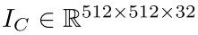
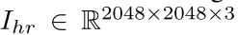
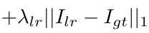
研究内容
Training
生成3D高斯点云：首先，根据表情条件生成3D高斯点云。这些高斯点云包含了头像的动态信息。
渲染图像：将生成的高斯点云渲染成一个32通道、分辨率为512x512的图像
[1]
超分辨率处理：将渲染的32通道图像输入到超分辨率网络中，生成分辨率为2048x2048的RGB图像。这个步骤可以恢复更多细节，并过滤掉由于不均匀环境光或相机色差引起的噪声。生成的超分辨率图像可表示为
参数优化：在训练过程中，联合优化上述步骤中提到的所有可学习参数，包括高斯点的位置、颜色、旋转、缩放、不透明度，以及表情相关的动态生成器参数。
损失函数设计：
[1]
L1损失：计算生成的高分辨率图像$I_{hr}$与真实图像$I_{gt}$之间的L1损失，用于度量生成图像与真实图像的像素差异。
VGG感知损失：使用VGG网络计算生成图像与真实图像之间的感知损失 ，以确保生成图像在人类视觉上与真实图像更为接近。
[1]
低分辨率RGB损失：鼓励32通道特征图$I_{C}$的前三个通道为RGB通道，通过L1损失项来约束低分辨率图像$I_{hr}$（即32通道图像的前三个通道）与真实图像$I_{gt}$之间的一致性。
[1] Xu Y, Chen B, Li Z, et al. Gaussian head avatar: Ultra high-fidelity head avatar via dynamic gaussians[C]//Proceedings of the IEEE/CVF Conference on Computer Vision and Pattern Recognition. 2024: 1931-1941.
XJU-ICIG
Notes:
Canonical 规范的

Slide 12
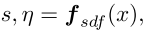
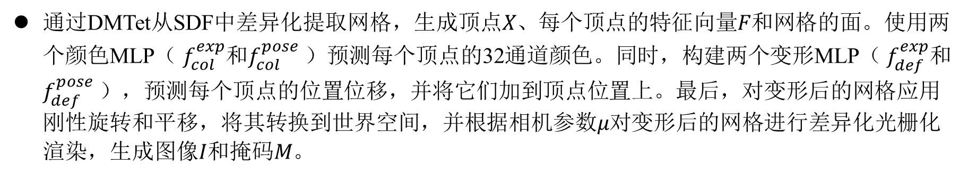
研究内容
Geometry-guided Initialization
问题及解决方案
问题：由于高斯点云是无序且无结构的，在反向传播时梯度很难连续地传播到空间中的相邻点，因此随机初始化高斯点通常难以收敛。此外，使用FLAME模型初始化虽然可以生成基本的几何结构，但无法有效建模长发和肩膀的细节。
[1]
解决方法：采用隐式签名距离场(signed distance field, SDF)表示和深度行进四面体(Deep Marching Tetrahedra, DMTet)方法，首先重建一个中性网格来初始化高斯点的位置。
[1]
SDF表示与渲染
构建一个MLP($f_{sdf}$)来表示SDF，并输出每个点的特征向量，用于预测该点的颜色：
[1]
其中，𝑠表示SDF值，𝜂表示特征向量，𝑥表示点的位置。
通过DMTet从SDF中差异化提取网格，生成顶点𝑋、每个顶点的特征向量𝐹和网格的面。使用两个颜色MLP（ $f_{col}^{exp}$和$f_{col}^{pose}$）预测每个顶点的32通道颜色。同时，构建两个变形MLP（ $f_{def}^{exp}$和$f_{def}^{pose}$），预测每个顶点的位置位移，并将它们加到顶点位置上。最后，对变形后的网格应用刚性旋转和平移，将其转换到世界空间，并根据相机参数𝜇对变形后的网格进行差异化光栅化渲染，生成图像𝐼和掩码𝑀。
[1]
[1]
[1] Xu Y, Chen B, Li Z, et al. Gaussian head avatar: Ultra high-fidelity head avatar via dynamic gaussians[C]//Proceedings of the IEEE/CVF Conference on Computer Vision and Pattern Recognition. 2024: 1931-1941.
XJU-ICIG
Notes:
SDF是一种用于表示三维形状的隐式函数。对于空间中的每个点，SDF的值表示该点到最近的表面（例如，物体的表面）的距离。具体来说，SDF值为正表示该点在物体外部，为负表示在物体内部，SDF值为零则表示该点正好在物体表面。
DMTet是一种用于从SDF中提取三维网格的技术。行进四面体算法是一种经典的网格生成方法，通过在空间中“行进”并连接各点来构建三维网格。深度行进四面体（DMTet）是该方法的深度学习版本，可以通过差分渲染等技术来优化网格生成过程。

Slide 13
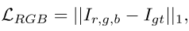
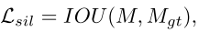
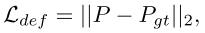
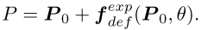
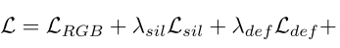
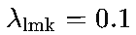
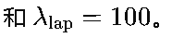
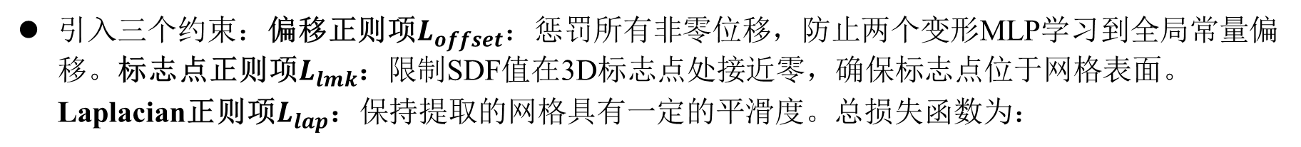
研究内容
Geometry-guided Initialization
损失函数与训练：
使用RGB损失和轮廓损失来训练指导模型：
[1]
使用估计的3D面部关键点$P_{gt}$为表情变形MLP提供指导，构建关键点损失函数：
[1]
引入三个约束：偏移正则项$L_{offset}$：惩罚所有非零位移，防止两个变形MLP学习到全局常量偏移。标志点正则项$L_{lmk}$：限制SDF值在3D标志点处接近零，确保标志点位于网格表面。Laplacian正则项$L_{lap}$：保持提取的网格具有一定的平滑度。总损失函数为：
[1]
[1]
[1]
[1] Xu Y, Chen B, Li Z, et al. Gaussian head avatar: Ultra high-fidelity head avatar via dynamic gaussians[C]//Proceedings of the IEEE/CVF Conference on Computer Vision and Pattern Recognition. 2024: 1931-1941.
XJU-ICIG
Notes:
SDF是一种用于表示三维形状的隐式函数。对于空间中的每个点，SDF的值表示该点到最近的表面（例如，物体的表面）的距离。具体来说，SDF值为正表示该点在物体外部，为负表示在物体内部，SDF值为零则表示该点正好在物体表面。
DMTet是一种用于从SDF中提取三维网格的技术。行进四面体算法是一种经典的网格生成方法，通过在空间中“行进”并连接各点来构建三维网格。深度行进四面体（DMTet）是该方法的深度学习版本，可以通过差分渲染等技术来优化网格生成过程。

Slide 14
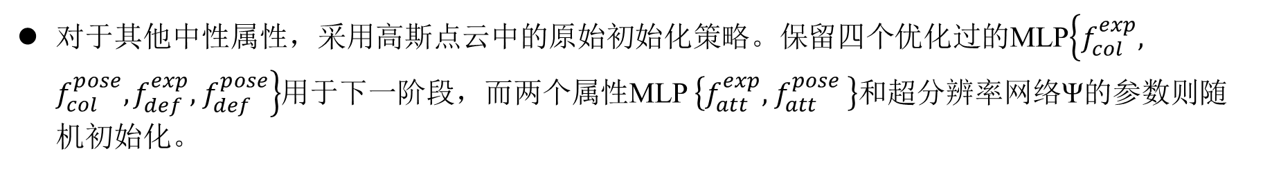
研究内容
Geometry-guided Initialization
参数转移：
最后，使用粗略训练的指导模型来初始化高斯人头模型。具体来说，通过DMTet提取中性网格的顶点位置 𝑋X 和每顶点特征𝐹，并将这些值直接赋给中性高斯点的位置 𝑋₀=𝑋和每顶点特征向量𝐹₀=𝐹。
[1]
[1]
对于其他中性属性，采用高斯点云中的原始初始化策略。保留四个优化过的MLP$\left\{f_{col}^{exp}\text{, }f_{col}^{pose},f_{def}^{exp}\text{, }f_{def}^{pose}\right\}$用于下一阶段，而两个属性MLP $\left\{f_{att}^{exp}\text{, }f_{att}^{pose} \right\}$和超分辨率网络Ψ的参数则随机初始化。
[1]
[1]
[1]
[1] Xu Y, Chen B, Li Z, et al. Gaussian head avatar: Ultra high-fidelity head avatar via dynamic gaussians[C]//Proceedings of the IEEE/CVF Conference on Computer Vision and Pattern Recognition. 2024: 1931-1941.
XJU-ICIG
Notes:
在本文中，参数转移 的作用是将通过前期优化得到的指导模型参数应用到高斯人头模型的初始化中，从而为后续的模型训练提供一个良好的起点。
稳定训练过程：通过使用预先训练的指导模型来初始化高斯点的位置和特征向量，避免了随机初始化带来的不稳定性，从而使训练过程更加平稳和快速收敛。
提高模型性能：预训练的指导模型已经通过SDF和DMTet方法生成了一个精确的中性网格，并且优化了颜色和变形相关的MLP。这些经过优化的参数能够帮助高斯人头模型更好地捕捉人头的几何形状和动态变化，从而提高最终生成的头像的质量。
减少计算开销：通过参数转移，模型不需要从头开始学习每个参数，而是利用了之前的训练成果。这种方法能够减少训练过程中所需的计算资源和时间。

Slide 15
04
实验结果及分析
XJU-ICIG

Slide 16
实验结果及分析
Dataset & Evaluation Metrics
Dataset：使用了12组数据，其中10组来自NeRSemble，每组数据集包含2500到3000帧，使用了16个摄像机分布在前方约120度的范围内同时捕捉2K分辨率的视频。对于每个身份的数据集，使用标记为“FREE”的序列作为评估数据，其余部分用作训练数据。另外2组来自HAvatar的多视点视频数据。每组数据集包含3000帧，使用了8个摄像机分布在前方约120度的范围内，同时捕捉4K分辨率的视频。这些视频经过处理，裁剪出面部区域并将其调整为2K分辨率。
[1]
Evaluation Metrics：峰值信噪比(PSNR)、结构相似指数(SSIM)、习得感知图像斑块相似度(LPIPS)[68]和初始化距离(FID)。由于任务主要集中在头部的重建上，所以作者使用人脸解析来去除图像中的身体部位，以消除它们在实验中的影响。
[1]
[1] Xu Y, Chen B, Li Z, et al. Gaussian head avatar: Ultra high-fidelity head avatar via dynamic gaussians[C]//Proceedings of the IEEE/CVF Conference on Computer Vision and Pattern Recognition. 2024: 1931-1941.
XJU-ICIG

Slide 17
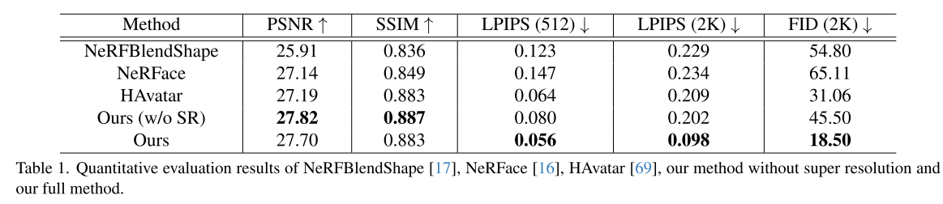
实验结果及分析
定性评估
[1]
[1] Xu Y, Chen B, Li Z, et al. Gaussian head avatar: Ultra high-fidelity head avatar via dynamic gaussians[C]//Proceedings of the IEEE/CVF Conference on Computer Vision and Pattern Recognition. 2024: 1931-1941.
XJU-ICIG
Notes:
GaussianTalker*是L=1的轻量级GaussianTalker，完全版L=2

Slide 18
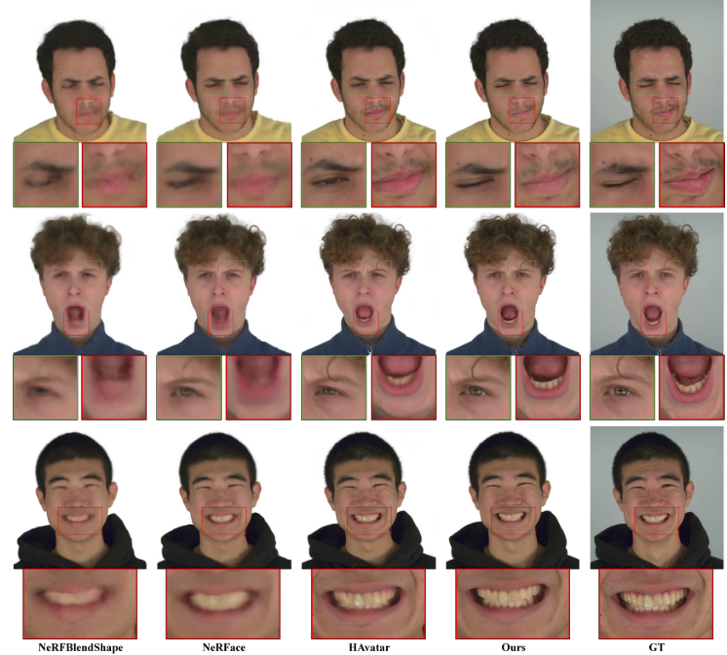
实验结果及分析
质量评估
[1]
[1] Xu Y, Chen B, Li Z, et al. Gaussian head avatar: Ultra high-fidelity head avatar via dynamic gaussians[C]//Proceedings of the IEEE/CVF Conference on Computer Vision and Pattern Recognition. 2024: 1931-1941.
XJU-ICIG

Slide 19
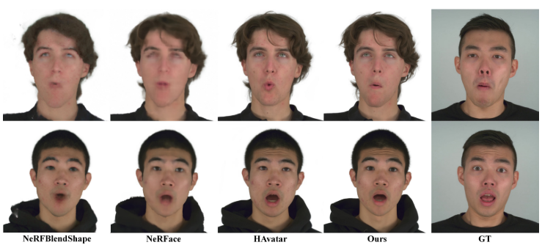
实验结果及分析
质量评估(跨身份)
[1]
[1] Xu Y, Chen B, Li Z, et al. Gaussian head avatar: Ultra high-fidelity head avatar via dynamic gaussians[C]//Proceedings of the IEEE/CVF Conference on Computer Vision and Pattern Recognition. 2024: 1931-1941.
XJU-ICIG

Slide 20
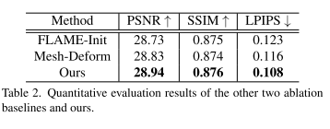
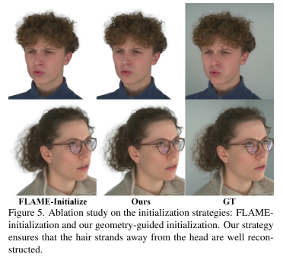
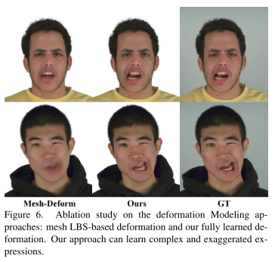
实验结果及分析
消融实验
[1]
[1] Xu Y, Chen B, Li Z, et al. Gaussian head avatar: Ultra high-fidelity head avatar via dynamic gaussians[C]//Proceedings of the IEEE/CVF Conference on Computer Vision and Pattern Recognition. 2024: 1931-1941.
XJU-ICIG

Slide 21
05
结论
XJU-ICIG

Slide 22
结 论
提出了Gaussian Head Avatar，一种新的头部头像重建表示，它利用了由完全学习的表情变形控制的动态三维高斯。
提出了一种精心设计的分钟级初始化策略，以确保高斯头像的训练收敛性。
实验表明，该方法可以在模拟复杂夸张表情的同时合成超高保真度的图像。
尽管本文的方法在复杂表情下的图像合成质量上取得了重大进展，但仍存在一些未解决的问题。具体来说，由于缺乏有效的跟踪方法，对于口腔内部的舌头和牙齿，或者长发，生成的图像有时会出现模糊的现象。
XJU-ICIG

Slide 23
组会汇报
Learning Online Scale Transformation for Talking Head Video Generation
汇报人：主田横
2024.08.22
XJU-ICIG
文献作者： Hong F T, Xu D.

Slide 24
一、研究背景
二、文章创新点
三、研究内容
四、实验和结果分析
五、结论
目 录
contents
XJU-ICIG

Slide 25
01
研究背景
XJU-ICIG

Slide 26
研 究 背 景
过去的工作及其存在的问题：
现有的基于一张源图像和一段驱动视频来生成说话人头部视频的方法通常分为模型驱动和非模型驱动两类，模型驱动的方法依赖于预训练的第三方模型（如3D形态模型或地标模型）来提取运动表示。例如，使用3D形态模型可以提取人脸的三维运动信息，然后将这些信息应用到生成的视频中。这种方法的一个显著问题是，由于预训练模型可能存在精度问题，容易导致误差累积，从而影响生成视频的质量。而非模型驱动方法试图直接从源图像和驱动视频中学习面部运动表示，而不依赖预训练模型。这类方法通常通过检测人脸关键点来估算两张人脸之间的运动。然而，这些方法在处理源图像与驱动视频之间的尺度差异时存在挑战。为了消除这一问题，传统方法通常需要在驱动视频中搜索一个最佳对齐帧作为锚帧，用于相对运动转换。然而，这种离线搜索锚帧的方法可能无法准确对齐，特别是在驱动视频中缺乏与源图像完全匹配的帧时，可能导致次优的生成结果。
XJU-ICIG

Slide 27
02
文章创新点
XJU-ICIG

Slide 28
文章创新点
创新点：
本文提出了一种在线尺度转换模块，能够自动调整驱动图像的尺度以适应源图像，从而实现两幅图像之间的准确运动转移，消除了对齐帧搜索的需求。
为了在生成过程中保持面部尺度信息的准确性，本文将从尺度转换模块中学到的尺度信息嵌入到生成过程的每一层，从而生成具有准确尺度的最终结果。
本文提出了一种新的在线尺度转换人脸重现网络（Online Scale Transformation facial reenactment Network, OSTNet），该网络通过端到端的方式进行训练，不需要依赖最佳对齐的锚帧，同时能够在不同的面部尺度下生成高质量的视频结果。
XJU-ICIG

Slide 29
03
研究内容
XJU-ICIG

Slide 30
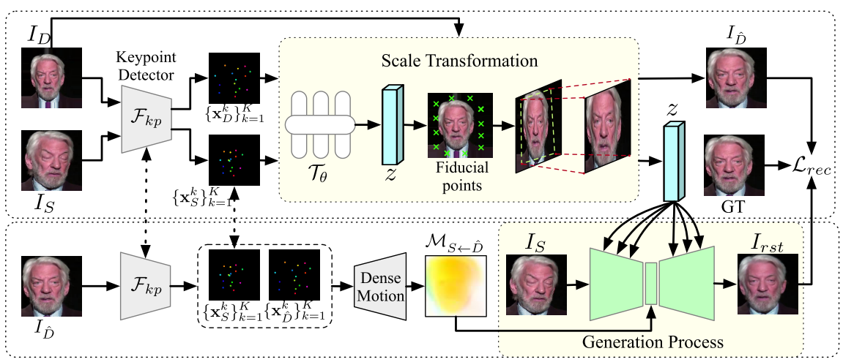
研究内容
整体框架：
[1]
[1] Hong F T, Xu D. Learning Online Scale Transformation for Talking Head Video Generation[J]. arXiv preprint arXiv:2407.09965, 2024.
XJU-ICIG
Notes:
在本文的OSTNet框架中，作者提出了一个尺度转换模块，用于对齐源图像和驱动图像的尺度，从而生成一个经过尺度矫正的图像 I^D\hat{I}_DI^D​。这个过程是通过提取源图像 IS\text{I}_SIS​ 和驱动图像 ID\text{I}_DID​ 的关键点来实现的。具体来说，这个模块会利用这些关键点中的尺度信息进行转换，使得驱动图像的尺度与源图像的尺度匹配。
为了在生成过程中保持这种尺度信息的准确性，作者将从尺度转换模块中学到的尺度信息 zzz 嵌入到整个生成过程的每一层。这意味着，在生成视频的过程中，作者的方法可以动态地在线调整驱动图像的尺度，并生成具有准确尺度的最终结果。
同时，为了帮助尺度转换模块以及整个网络更好地学习和优化，作者引入了重建损失（LrecL_{\text{rec}}Lrec​）。通过使用这个损失函数，作者能够在训练过程中指导模型更准确地调整并保持面部的尺度信息，从而提高最终生成的图像质量和准确度。

Slide 31
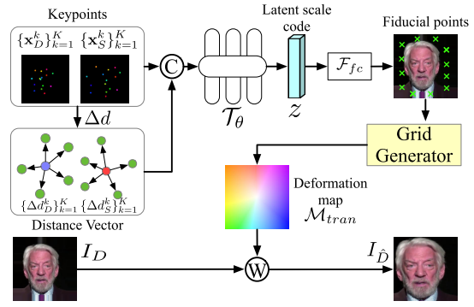
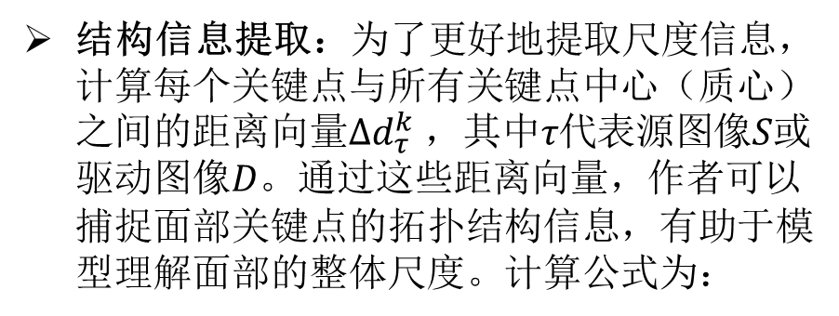
研究内容
Scale-aware spatial transformation
输入和关键点检测：对于给定的源图像$I_{S}$和驱动图像$I_{D}$，作者首先使用关键点检测器$F_{kp}$检测它们的关键点集，分别记为${\left\{x_{S}^{k}\right\}}_{k=1}^{K}$和${\left\{x_{D}^{k}\right\}}_{k=1}^{K}$，其中$K$是关键点的总数。
捕捉尺度差异：为了捕捉两张图像之间的尺度差异，尺度转换模块将源图像和驱动图像的关键点同时输入。具体而言，关键点的位置不仅包含了面部结构信息，还隐含了图像的尺度信息。
结构信息提取：为了更好地提取尺度信息，计算每个关键点与所有关键点中心（质心）之间的距离向量${∆d}_{τ}^{k}$，其中𝜏代表源图像𝑆或驱动图像𝐷。通过这些距离向量，作者可以捕捉面部关键点的拓扑结构信息，有助于模型理解面部的整体尺度。计算公式为：
[1]
[1] Hong F T, Xu D. Learning Online Scale Transformation for Talking Head Video Generation[J]. arXiv preprint arXiv:2407.09965, 2024.
XJU-ICIG
Notes:
Canonical 规范的

Slide 32
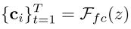
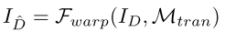
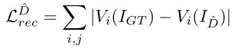
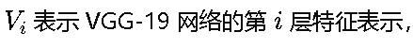
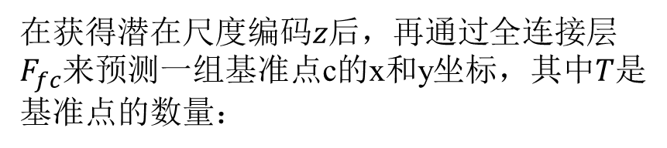
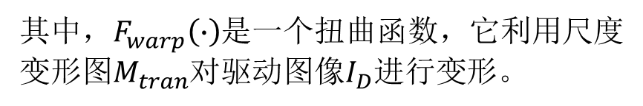
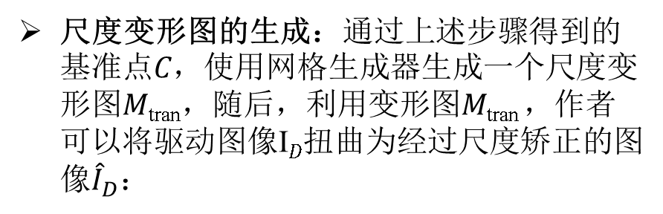
研究内容
Scale-aware spatial transformation
潜在尺度编码和基准点预测：接下来将这些关键点及其对应的距离向量编码为潜在尺度编码𝑧，用于表示两张图像的尺度信息。为此设计了一个尺度感知定位网络𝑇_{𝜃}，多层感知器（MLP）实现，其输入为关键点和距离向量的拼接：
[1]
在获得潜在尺度编码𝑧后，再通过全连接层$F_{fc}$来预测一组基准点c的x和y坐标，其中𝑇是基准点的数量：
[1]
尺度变形图的生成：通过上述步骤得到的基准点𝐶，使用网格生成器生成一个尺度变形图𝑀_{tran}，随后，利用变形图𝑀_{tran} ​，作者可以将驱动图像I_{𝐷}扭曲为经过尺度矫正的图像${\hat{I}}_{D}$：
[1]
[1]
其中，$F_{warp}\left(∙\right)$是一个扭曲函数，它利用尺度变形图$M_{tran}$对驱动图像$I_{D}$进行变形。
损失函数：
[1]
[1] Hong F T, Xu D. Learning Online Scale Transformation for Talking Head Video Generation[J]. arXiv preprint arXiv:2407.09965, 2024.
XJU-ICIG
Notes:
该损失通过预训练的 VGG-19 网络在多分辨率下计算：其中，Vi表示 VGG-19 网络的第 i层特征表示，j表示图像被下采样的次数。

Slide 33
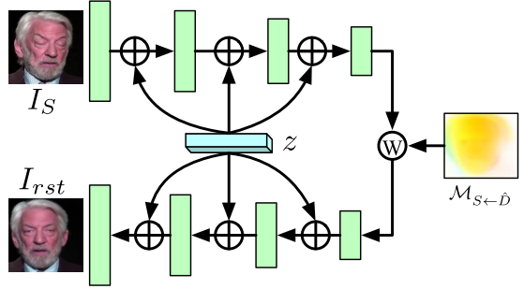
研究内容
Multi-layer scale information embedding
Scale embedding
问题：在生成过程中，面部尺度信息在经过多个网络层时可能逐渐退化，导致生成的面部图像无法保持与源图像一致的尺度。
改进：除了在生成过程开始时对驱动图像进行尺度调整之外，作者还将尺度信息嵌入到生成过程的每一层，以确保在生成过程中能正确维持源图像的尺度。
潜在尺度编码的作用：潜在尺度编码 𝑧z 是作者方法中的关键部分。它不仅用于定位基准点并矫正驱动人脸的尺度，还包含了源图像的尺度信息。直接将这个潜在尺度编码𝑧通过加法操作插入到生成过程的每一层，以避免尺度信息在生成过程中退化。
[1]
[1] Hong F T, Xu D. Learning Online Scale Transformation for Talking Head Video Generation[J]. arXiv preprint arXiv:2407.09965, 2024.
XJU-ICIG
Notes:
Ci和ti分别表示音频的内容和音色。正样本在内容上与锚定音频一致，但音色不同。负样本音色相同但内容不同。

Slide 34
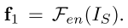
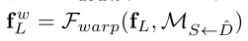
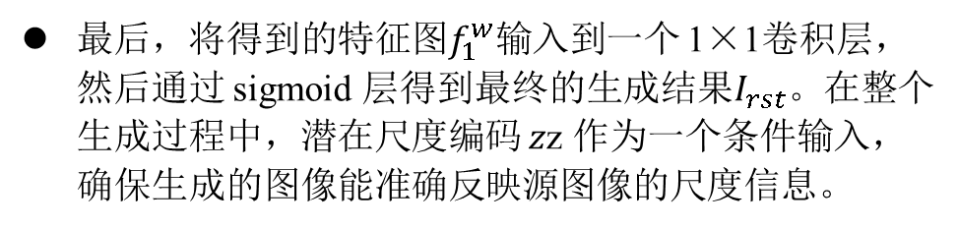
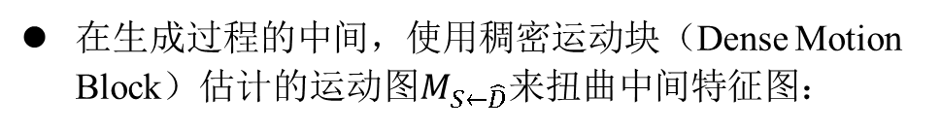
研究内容
Multi-layer scale information embedding
编码和生成过程：
首先，使用一个卷积块$f_{en}$对源图像$I_{S}$进行编码，得到第一个特征映射$f_{1}$：
[1]
然后，将这个特征映射输入到编码-解码生成过程，该过程由多个卷积块构成：
[1]
在生成过程的中间，使用稠密运动块（Dense Motion Block）估计的运动图$M_{S←\hat{D}}$来扭曲中间特征图：
之后，使用上采样卷积块对特征图进行反向操作，逐层将潜在尺度编码𝑧重新引入生成过程：
[1]
最后，将得到的特征图$f_{1}^{w}$输入到一个 1×1卷积层，然后通过 sigmoid 层得到最终的生成结果$I_{rst}$。在整个生成过程中，潜在尺度编码 𝑧z 作为一个条件输入，确保生成的图像能准确反映源图像的尺度信息。
[1] Hong F T, Xu D. Learning Online Scale Transformation for Talking Head Video Generation[J]. arXiv preprint arXiv:2407.09965, 2024.
XJU-ICIG
Notes:
Ci和ti分别表示音频的内容和音色。正样本在内容上与锚定音频一致，但音色不同。负样本音色相同但内容不同。

Slide 35
研究内容
Training
Scale removal
在训练阶段，作者从一个视频中随机选择两张图像，分别作为源图像和驱动图像。这两张图像来自同一视频，因此它们的面部尺度是相同的。这对于网络的学习并不理想，因为作者希望网络能够学习在不同尺度下生成一致的面部图像。
[1]
为了解决这个问题，引入了一种保留表情的增强（expression-preserved augmentation）方法，用于在线调整训练过程中驱动人脸的尺度。这种增强方法包括两种操作：
水平增强（Horizontal Augmentation）：水平方向上挤压或拉伸图像，同时保持其高度不变。
垂直增强（Vertical Augmentation）：垂直方向上操作，调整图像的高度而保持其宽度不变。
[1]
对于经过增强的图像，其高度和宽度分别变为 𝛼𝐻和 𝛽𝑊，其中 𝐻 和 𝑊 是原始图像的高度和宽度，𝛼和 𝛽 是水平和垂直增强的系数。作者在每次前向传递时从区间 [1−𝛿,1+𝛿] 随机选择新的 𝛼 和 𝛽 值。随后，将图像填充为正方形，并调整回原始尺寸 𝐻×𝑊，以保持增强操作的痕迹。
[1]
[1] Hong F T, Xu D. Learning Online Scale Transformation for Talking Head Video Generation[J]. arXiv preprint arXiv:2407.09965, 2024.
XJU-ICIG

Slide 36
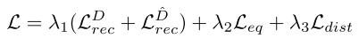


研究内容
Speaker-specific Motion Translator
Optimization
重建损失（Reconstruction Loss, $L_{rec}$）：使用预训练的 VGG-19 网络来计算原始驱动图像 $I_{D}$和生成图像$I_{rst}$之间的重建损失。该损失在多分辨率下计算，有助于生成的图像保留更多的细节。
[1]
等变损失（Equivariance Loss, $L_{eq}$​）：该损失用于约束关键点的检测，确保在不同的姿态和视角下，关键点的定位具有一致性。
[1]
关键点距离损失（Keypoints Distance Loss, $L_{dis}$）：为了防止识别出的关键点聚集在一个狭小的区域内，作者引入了关键点距离损失，这有助于关键点的均匀分布，从而提高生成的图像质量。
[1]
总目标函数：
[1]
[1] Hong F T, Xu D. Learning Online Scale Transformation for Talking Head Video Generation[J]. arXiv preprint arXiv:2407.09965, 2024.
XJU-ICIG
Notes:
其中，λ1\lambda_1λ1​、λ2\lambda_2λ2​ 和 λ3\lambda_3λ3​ 是用于平衡各个损失的超参数。通过调节这些超参数，我们可以在不同的损失之间取得最佳平衡，从而提高模型的整体表现。
这种端到端的训练方式确保了网络能够有效学习到尺度转换和面部生成的复杂任务，最终生成出与源图像在尺度上高度一致的面部图像。

Slide 37
04
实验结果及分析
XJU-ICIG

Slide 38
实验结果及分析
Dataset & Evaluation Metrics
Dataset：在这项工作中，实验重点是说话头生成，因此使用了两个数据集，VoxCeleb1和HDTF。对于相同尺度的相同同一性测试集，采用与DaGAN相同的采样策略来评估相同同一性重演。此外，在VoxCeleb1数据集上进行训练，并通过将模型应用于HDTF数据集上的交叉身份再现来测试模型的泛化能力。
[1]
Evaluation Metrics：本文采用了多种评价指标来全面评估生成图像的质量，包括结构相似性（SSIM）、峰值信噪比（PSNR）、学习感知图像块相似性（LPIPS）和 L1 距离，用以衡量生成图像与驱动图像之间的低级别相似性。此外，还使用了平均关键点距离（AKD）和平均欧几里得距离（AED）来评估基于关键点的对齐精度。这些指标共同用于验证生成方法在像素级别、感知层面和关键点对齐上的有效性，从而确保生成图像的质量和一致性。
[1]
[1] Hong F T, Xu D. Learning Online Scale Transformation for Talking Head Video Generation[J]. arXiv preprint arXiv:2407.09965, 2024.
XJU-ICIG

Slide 39

实验结果及分析
定性评估
[1]
[1] Hong F T, Xu D. Learning Online Scale Transformation for Talking Head Video Generation[J]. arXiv preprint arXiv:2407.09965, 2024.
XJU-ICIG
Notes:
GaussianTalker*是L=1的轻量级GaussianTalker，完全版L=2

Slide 40

实验结果及分析
定性评估
[1]
[1] Hong F T, Xu D. Learning Online Scale Transformation for Talking Head Video Generation[J]. arXiv preprint arXiv:2407.09965, 2024.
XJU-ICIG
Notes:
GaussianTalker*是L=1的轻量级GaussianTalker，完全版L=2

Slide 41

实验结果及分析
质量评估
[1]
[1] Hong F T, Xu D. Learning Online Scale Transformation for Talking Head Video Generation[J]. arXiv preprint arXiv:2407.09965, 2024.
XJU-ICIG

Slide 42



实验结果及分析
消融实验
[1]
[1] Hong F T, Xu D. Learning Online Scale Transformation for Talking Head Video Generation[J]. arXiv preprint arXiv:2407.09965, 2024.
XJU-ICIG

Slide 43
05
结论
XJU-ICIG

Slide 44
结 论
在这项工作中，作者提出了一种用于说话头部视频生成的在线尺度对齐人脸重现网络（OSTNet）。
OSTNet通过学习一个尺度转换模块，将驱动人脸的尺度与源人脸的尺度对齐，从而生成高质量且尺度准确的视频。
此外，作者将从尺度转换模块中学习到的尺度信息融入到生成过程中，以增强最终生成结果中源人脸尺度的保持能力。
大量实验结果表明，OSTNet能够在线地正确矫正驱动人脸的尺度，使其与源人脸匹配。消融实验进一步证明了源人脸和驱动人脸之间的尺度转换有助于提高说话头部视频生成的质量。与现有的最新方法相比，OSTNet生成的结果更加逼真和自然。
XJU-ICIG

Slide 45
感谢倾听 请老师和同学们批评指正
汇报人：主田横
2024.08.22
XJU-ICIG

